Slide 1
행정구역별 의료현황과 문제분석과 해결방안
2조

Slide 2
목표
행정구역별 의료 실태 데이터를 수집 후 ‘사망률에 영향을 미치는 요인’을 분석한다
지역별로 의료 실태를 파악하여 의료 인프라 확충이 필요한 곳을 찾아 본다

Slide 3
전처리 계획
“국민보건의료실태통계”라는 통계청 자료를 찾아 회의 후 목표를 제대로 정해 “사망자＂가 “병원”의 영향을 받는지 알기 위해서 종합병원,상급병원,병원 데이터들을 뽑아내고 행정구역 별“사망자”와 “인구수“ 데이터를 모았다
그러나,의료실태조사가 2015년 이후 데이터가 없고 세세하게 있는 데이터가 없어서 2015년도 데이터로 하기로 회의 후 당시 의료실태통계들을 이용해서 목표 설정했다
“국민보건의료실태통계” 데이터 프레임을 만들기 위해서 “지역” “인구수” “병상수” “병원수” “사망자 수” “의사”를 각각 데이터에 뽑아내 데이터 프레임화를 하였다

Slide 4
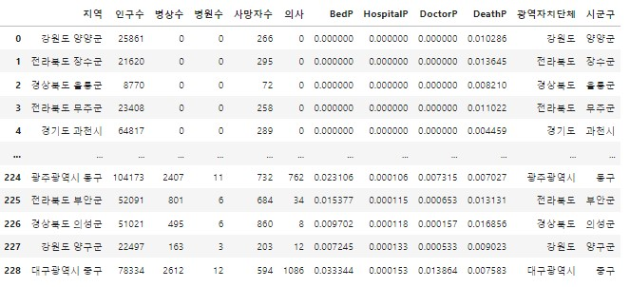
전처리
지역별로 카테고리화 전처리
인구수 ->한 지역의 사망률을 나타내기 위해 필요했던 값
병상 수,의사 ->병원 규모 확인을 위한 데이터
~P부분열 -> 인구를 분모를 두고 각 데이터를 분자로 사용
광역자치단체 ->각 데이터의 그룹화시켜 시각화에 사용되는 데이터 로 설정

Slide 5
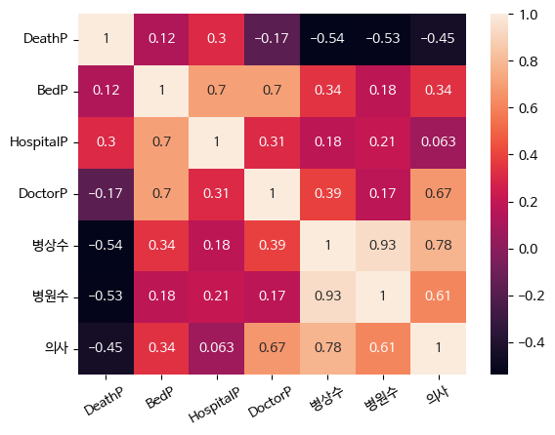
heatmap 상관관계
의사가 늘어나면 사망자가 감소한다
병원과 병상수가 증가하면 사망자가 늘어나는 음의 관계를 가지는 것을 알 수 있다
병원과 병상수가 많은 지역이 사망자가 많으나 이는 중병 치료를 위해 병원에 간 사람들이 사망하여 그런것으로 추정된다
병원이 늘어나면 지역의 의사수 또한 증가함으로 사망률을 낮출 수 있다

Slide 6
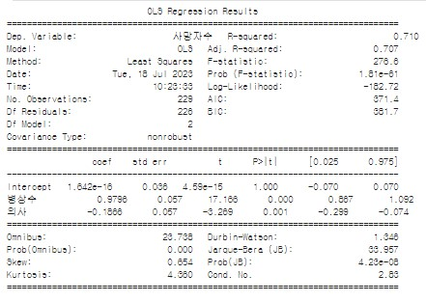
회귀분석
R-squared 통해서 사망자수를 병상수와 의사로 설명 가능한 비율을 알 수 있고 0부터 1까지의 범위에서 1에 가까울수록 모형이 데이터를 잘 설명한다는 의미하며 여기서 약 71%의 사망자수 변동성을 알수있습니다
병상수가 1 증가할 때마다 약 0.9796만큼 사망자수가 증가하고, 의사 수가 1 증가할 때마다 약 0.1866만큼 사망자수가 감소한다고 해석할 수 가 있지만 의사의 회귀 계수는 -0.1866으로 이는 다른 독립 변수들을 일정하게 유지할 때 의사 수가 1 증가할 때마다 사망자수가 약 0.1866만큼 감소한다는 것을 의미합니다.
병상수가 증가하면 사망자 수가 증가하지만 의사 수가 많을수록 사망자수가 적어진다고 해석할 수 있습니다

Slide 7
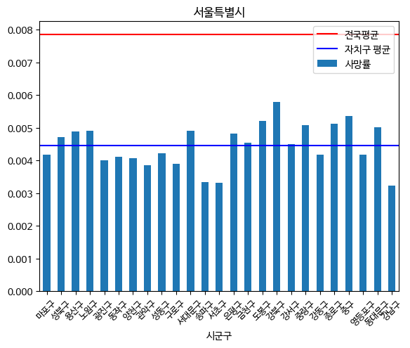
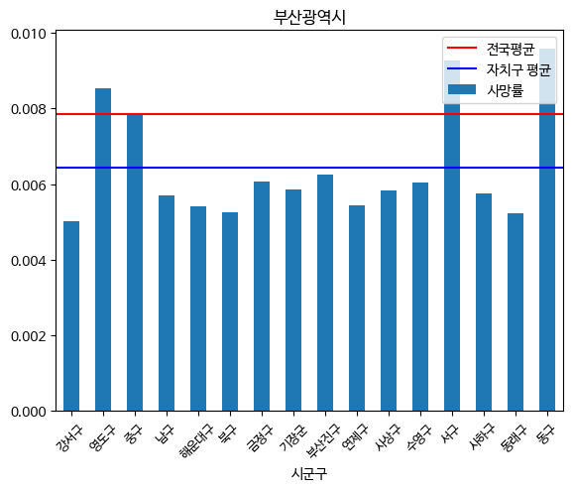
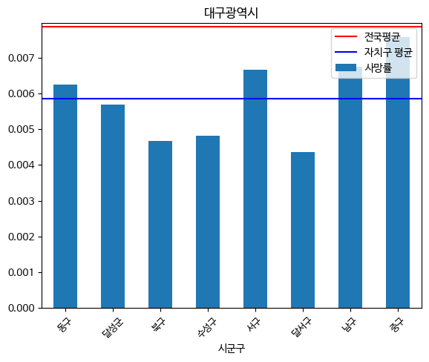
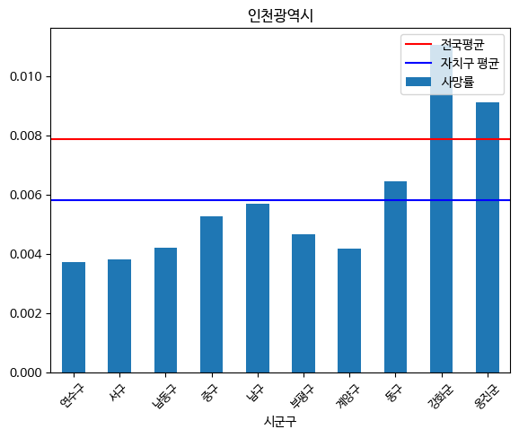
지자체별 사망률 현황

Slide 8
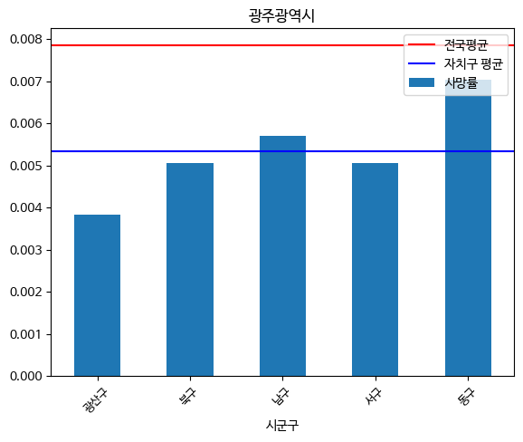
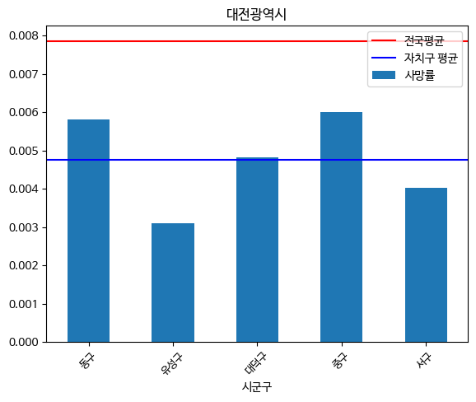
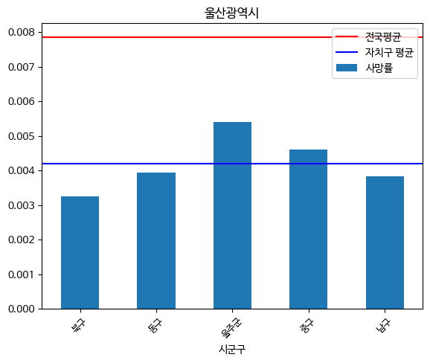
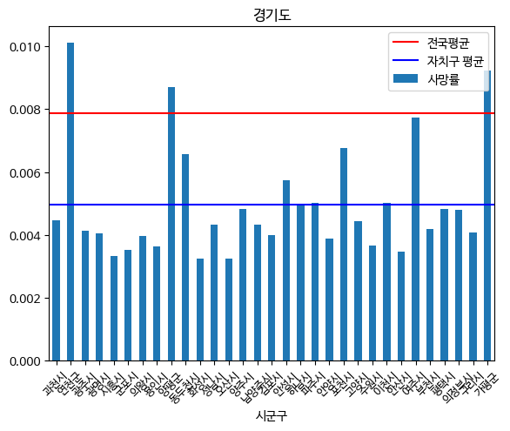

Slide 9
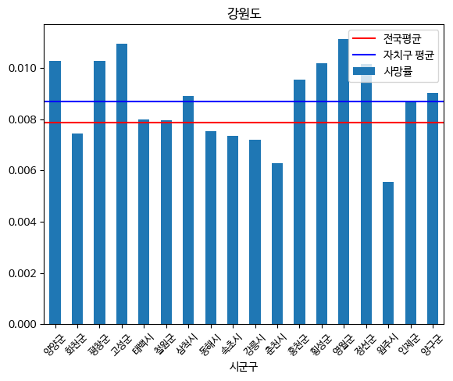
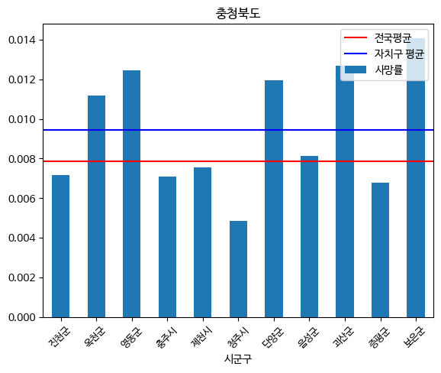
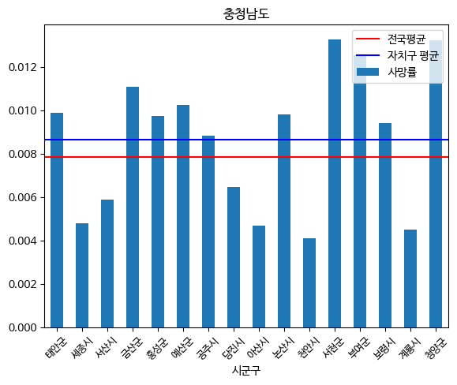
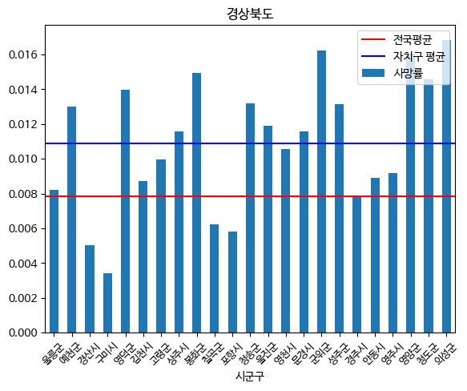

Slide 10
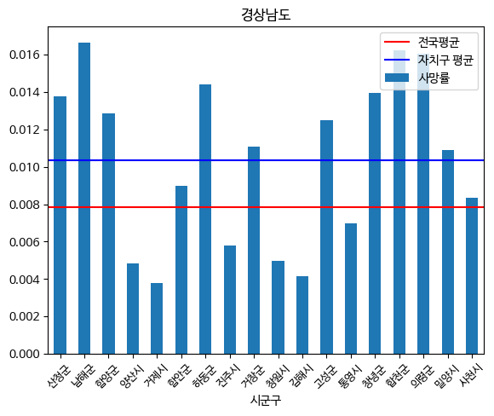
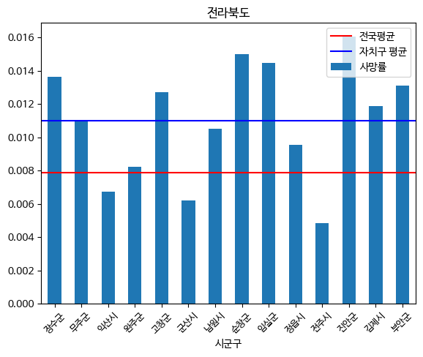
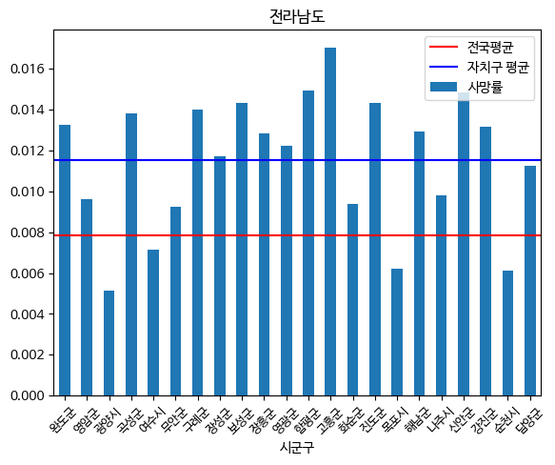
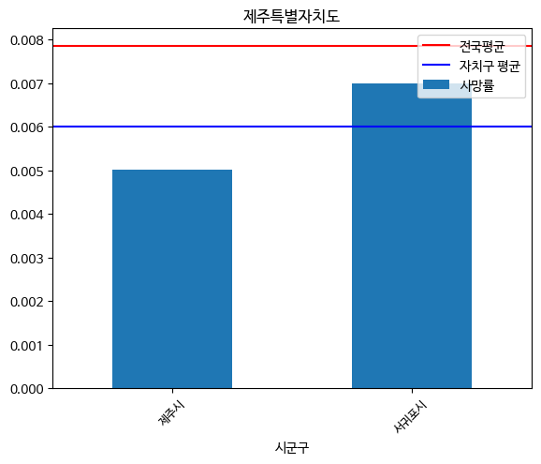

Slide 11
문제해결 방안
현실적으로 사망률이 높은 지방에 의사들의 자발적 정착은 힘듦
->공공의료기관(종합병원 급 이상)과 관련된 의료 체계 확충
Why? 공공병원은 지역주민의 건강증진과 지연 보건 의료 발전에 초점을 맞추어 병원을 운영해야함. 국가가 운영하여 정책을 펼치기 용이

Slide 12
문제해결 방안
<의사 수 확충과 거주민들의 접근성을 위해 공공의료원 확충>
설립 기준: 최소 의사 수 27명 이상 포함

Slide 13
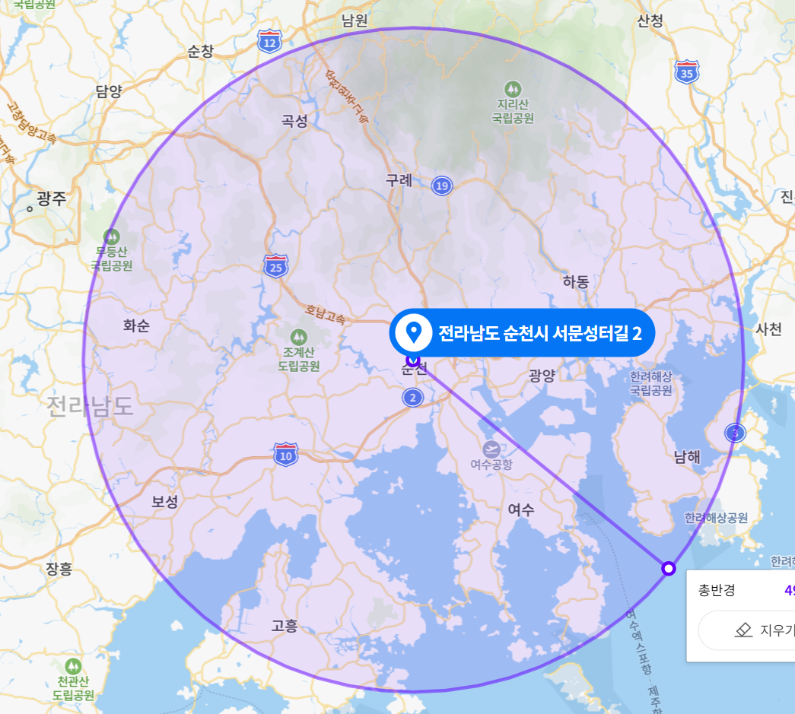
해결 방안을 위한 앞으로의 계획
공공의료의원이 반경 최대 몇KM
이내 지역의 사망률에 유의미한
영향을 미치는가에 대한 분석
Ex)전남 순천 의료원
주변지역:고흥, 여수, 구례, 화순,
하동, 순천 등의 의료원으로부터 차츰 범위를 넓혀가며 지역의 사망률과 의료원 존재의 상관관계 유무 분석

Slide 14
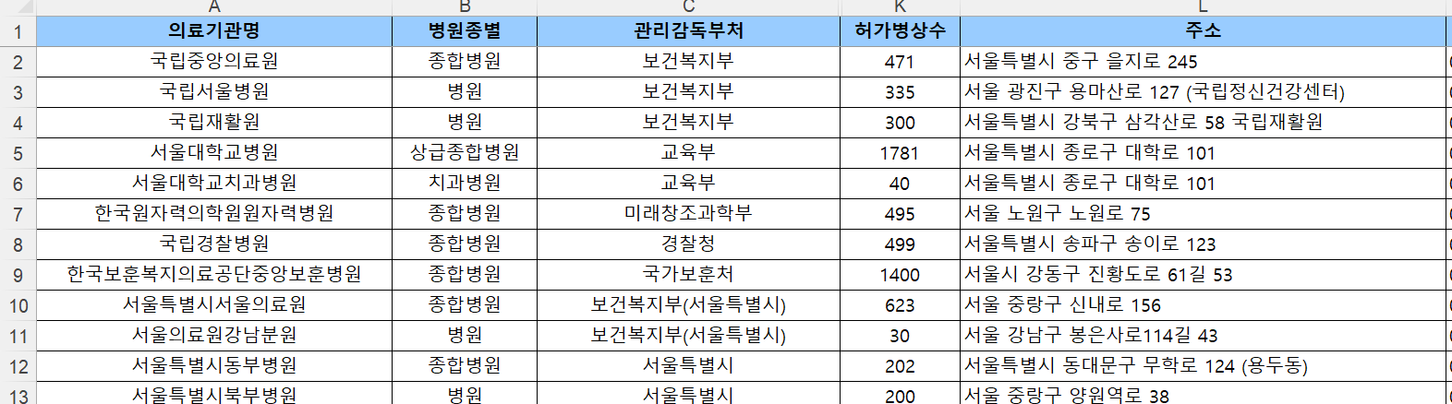
해결 방안 도출을 위한 계획
파일 전처리

Slide 15
파일 전처리
1. 요양병원, 보건소, 국방부 소속 병원 제거
2-1.주소의 경우 광역자치단체+시군구 까지만 잘라서 두기
Ex.전라남도 순천시
2-2.좌표화해서 지도에 표시-> 어느 지역 우선으로 설립해야할지에 대한 인사이트 얻을 수 있음
3.병원 별 병상수와 의사수 데이터를 바탕으로 병원의 규모를 설정하고, 이에 따른 반경 몇 km까지 병원이 지역을 커버할 수 있는지 처리
병원의 규모 -> 병원이 영향을 미치는 범위 간 관계 분석

Slide 16
최종 결론 도출 계획
위의 데이터 분석을 바탕으로 공공의료기관 설립할
최적의 위치 & 규모 설정

